Slide 1
Получение сертификата персонифицированного дополнительного образования

Slide 2
Схема получения сертификата

Slide 3
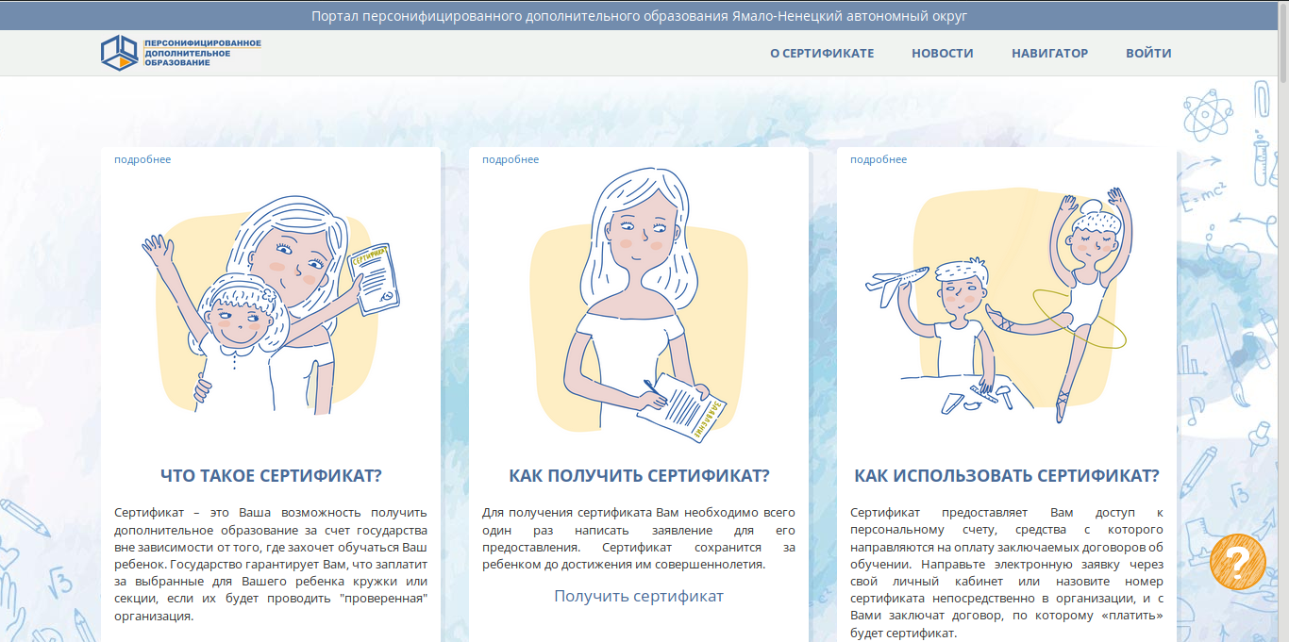
Родителем на портале https://pfdo.yanao.ru/

Slide 4
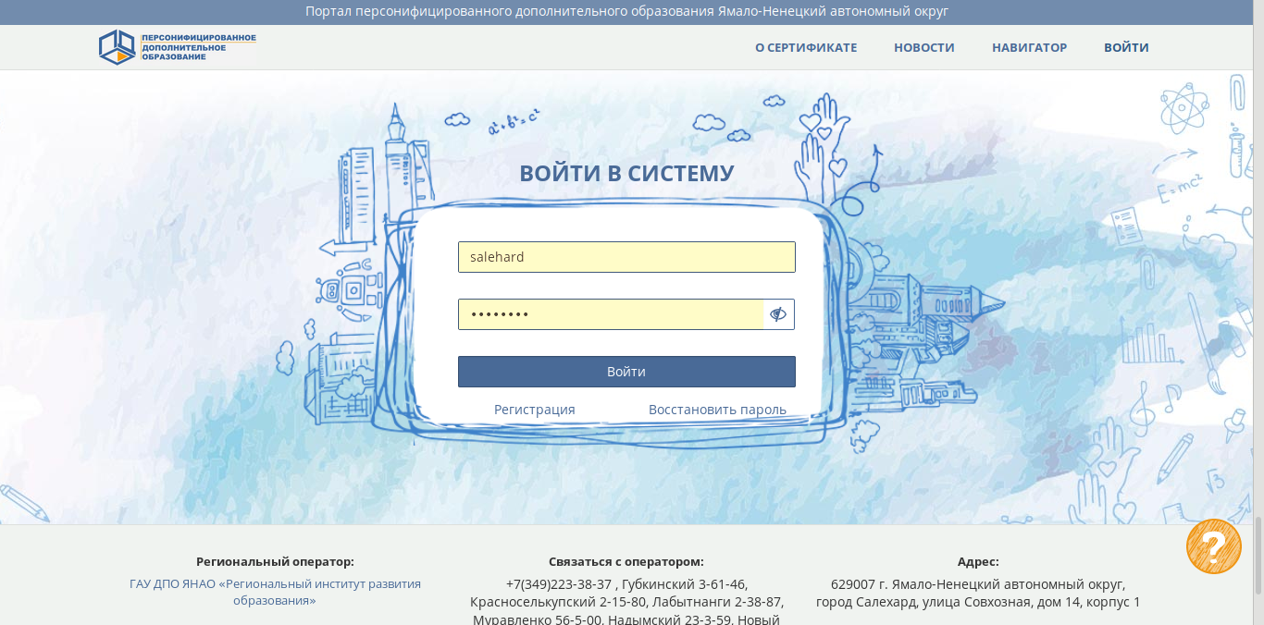
Родителем на портале https://pfdo.yanao.ru/

Slide 5
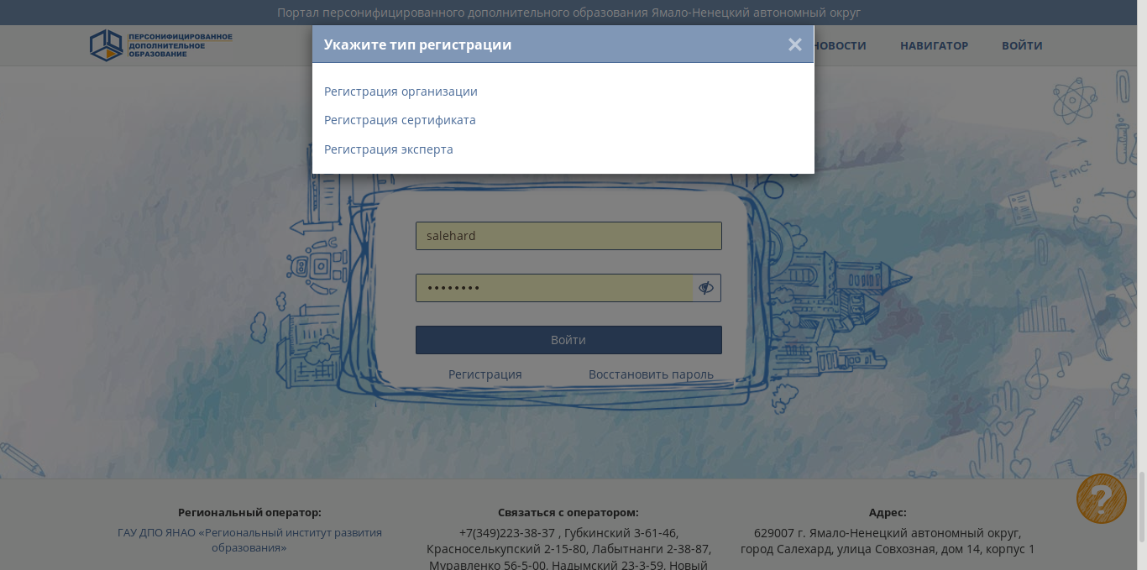
Родителем на портале https://pfdo.yanao.ru/

Slide 6
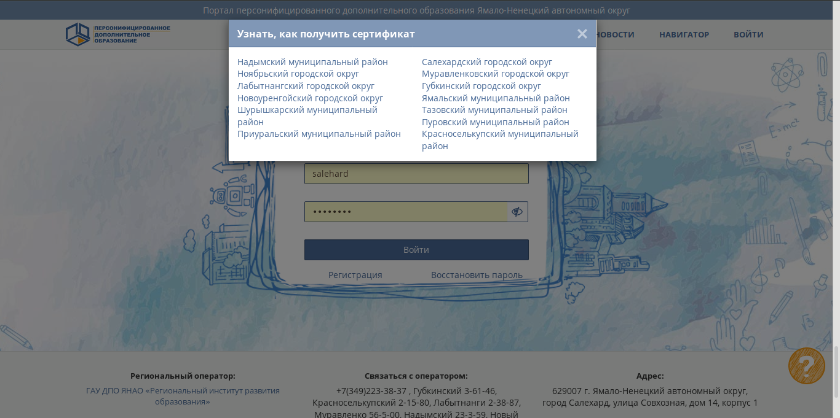
Родителем на портале https://pfdo.yanao.ru/

Slide 7
Родителем на портале https://pfdo.yanao.ru/

Slide 8
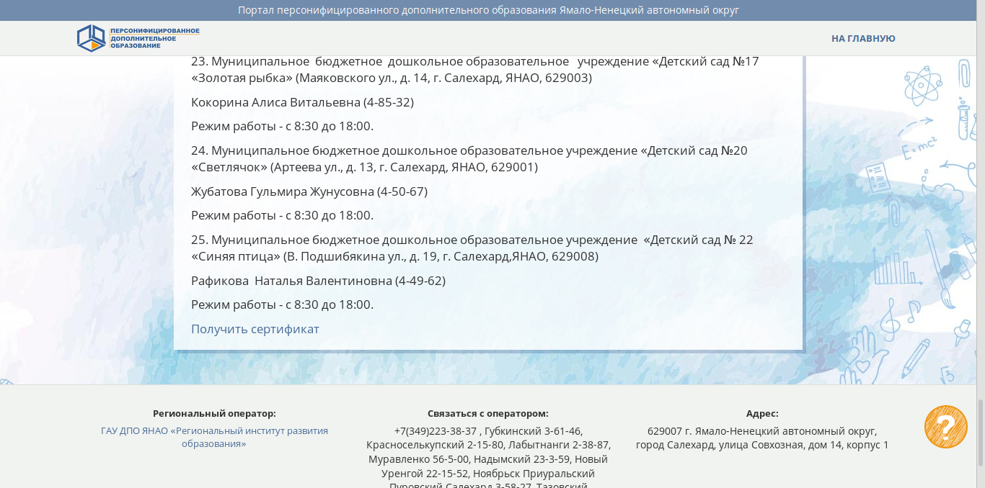
Родителем на портале https://pfdo.yanao.ru/

Slide 9
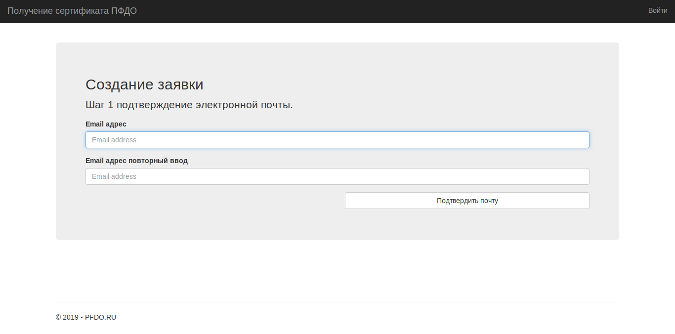
Родителем на портале https://pfdo.yanao.ru/
Внести и подтвердить адрес своей электронной почты

Slide 10
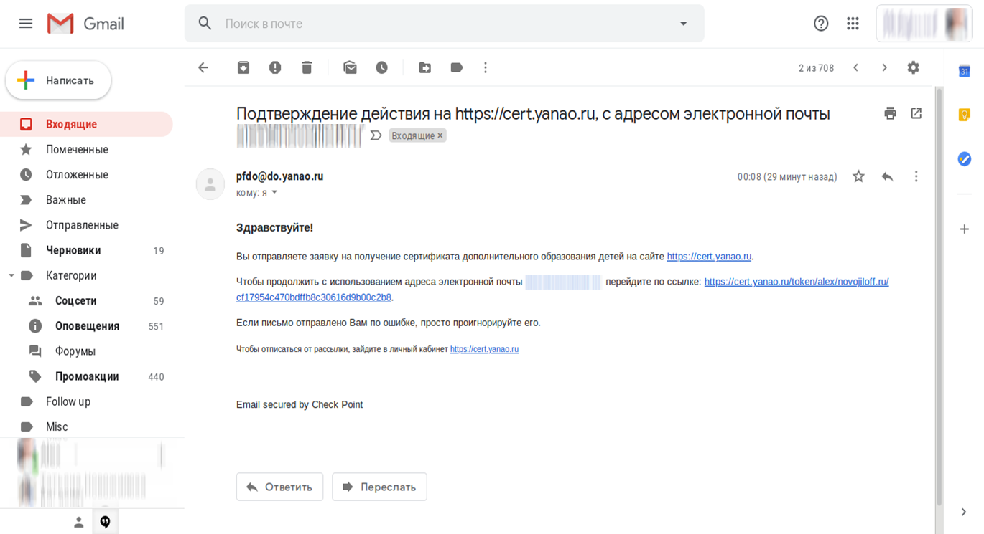
Родителем на портале https://pfdo.yanao.ru/
В своём почтовом ящике найди письмо с подтверждением
и перейти по ссылке для регистрации

Slide 11
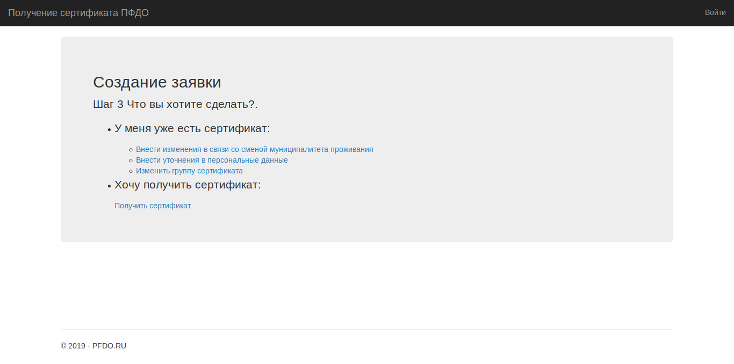
Родителем на портале https://pfdo.yanao.ru/

Slide 12
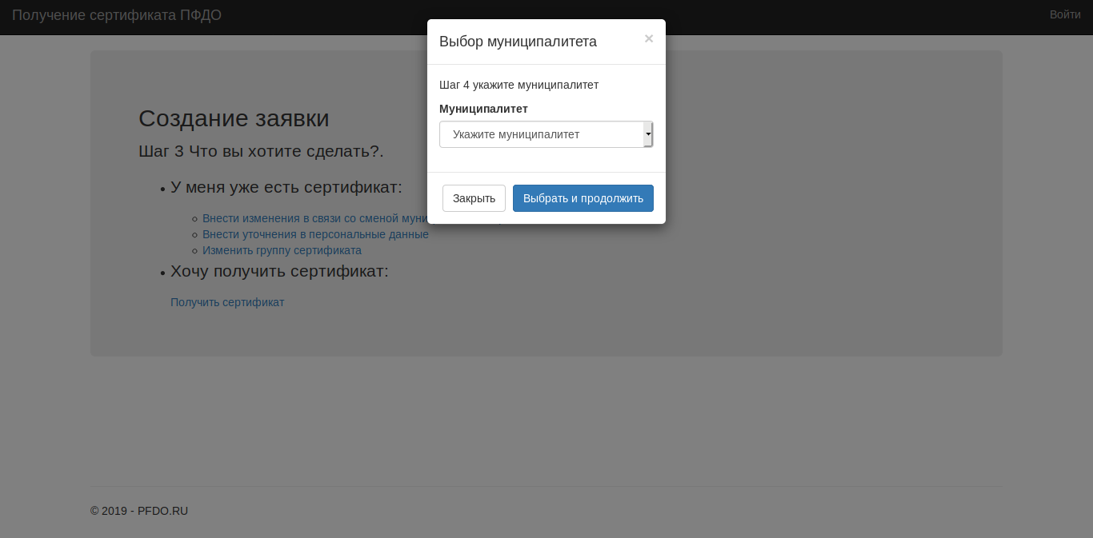
Родителем на портале https://pfdo.yanao.ru/
Выбрать муниципалитет из списка

Slide 13
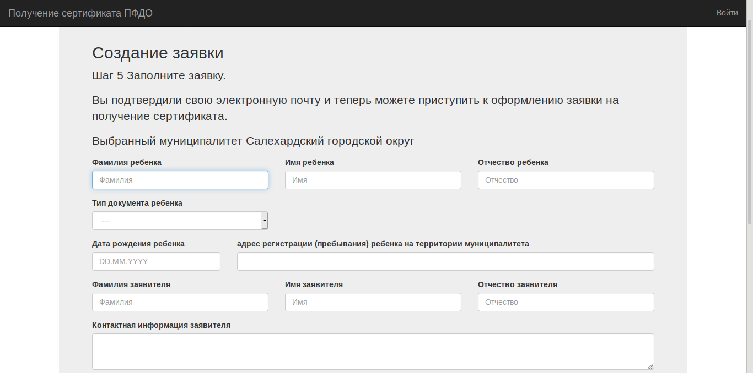
Родителем на портале https://pfdo.yanao.ru/

Slide 14
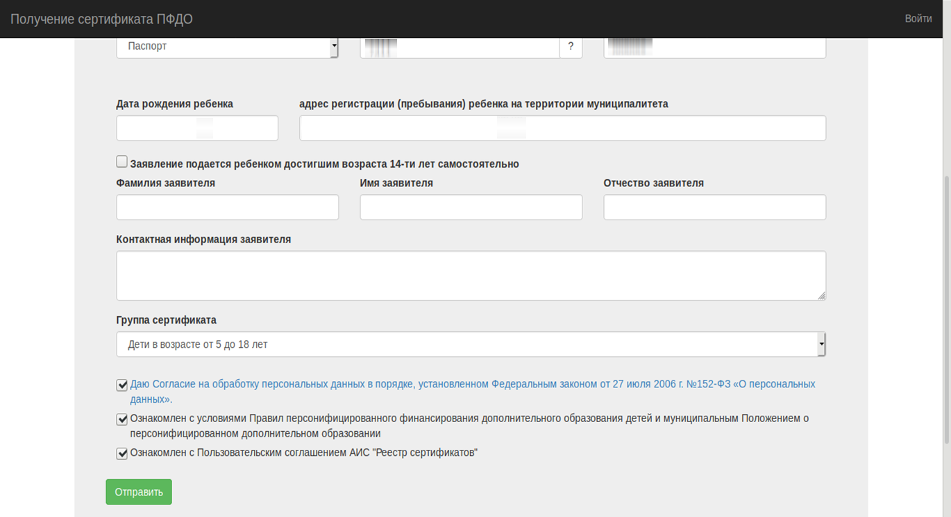
Родителем на портале https://pfdo.yanao.ru/

Slide 15
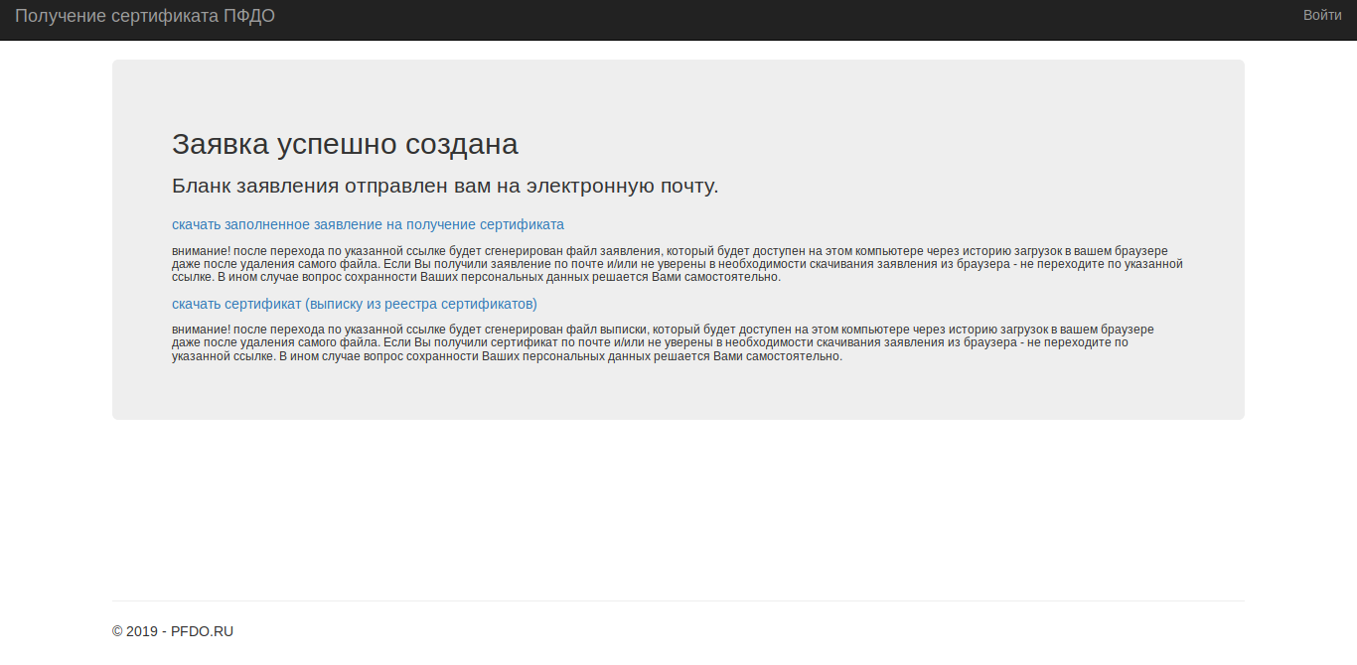
Родителем на портале https://pfdo.yanao.ru/
Скачать заявление
Скачать сертификат с логином
и паролем на доступ к личному кабинету на портале https://pfdo.yanao.ru/

Slide 16
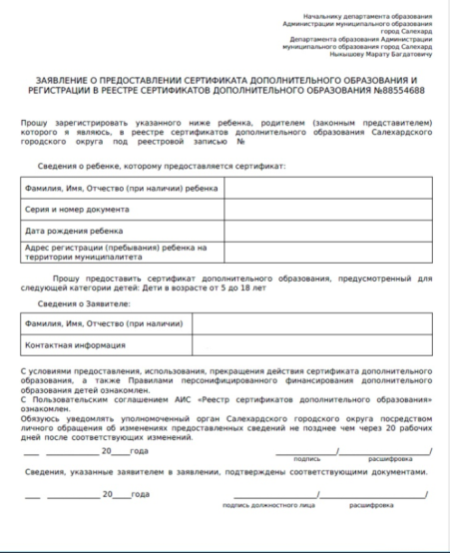
Родителем на портале https://pfdo.yanao.ru/
Для подтверждения персональных данных необходимо обратиться лично к оператору в образовательное учреждение с полученными номерами заявления и сертификата, а так же с документами подтверждающими личности заявителя и ребёнка

Slide 17
Родителем на портале https://pfdo.yanao.ru/
Зайти с полученным логином и паролем для работы в личном кабинете (редактирование параметров, выбора объединения и т.д.) P.S. Редактирование личных параметров доступно до подтверждения данных

Slide 18
Регистрация заявления оператором

Slide 19
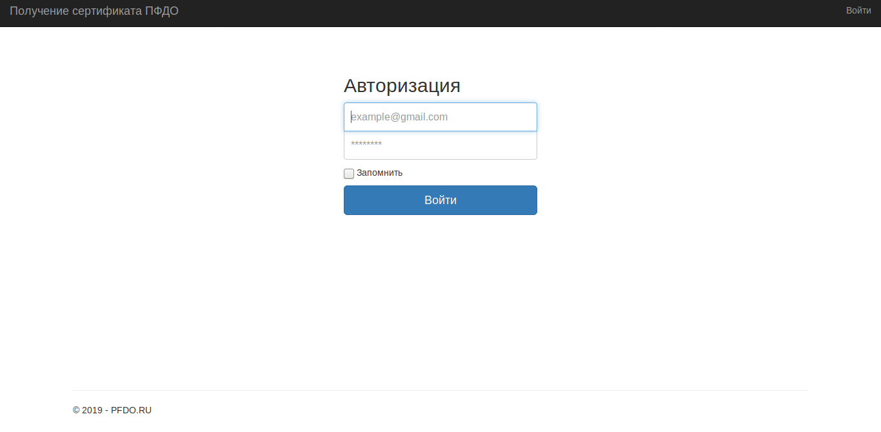
Регистрация заявления оператором
Оператор авторизуется на сайте https://certorg.yanao.ru
с помощью логина и пароля
полученного ранее от организаторов

Slide 20
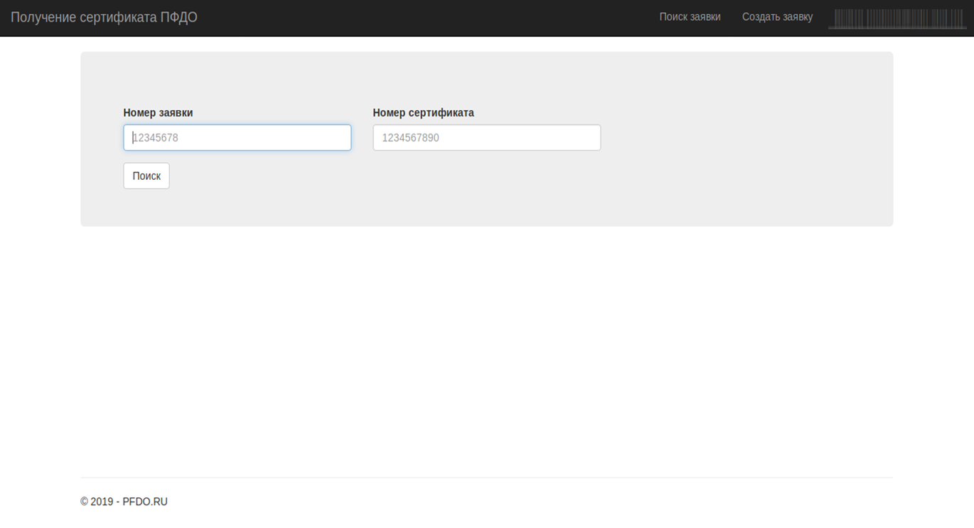
Регистрация заявления оператором
или создать новую заявку
У оператора есть возможность найти
и обработать (подтвердить) ранее поданное заявление

Slide 21
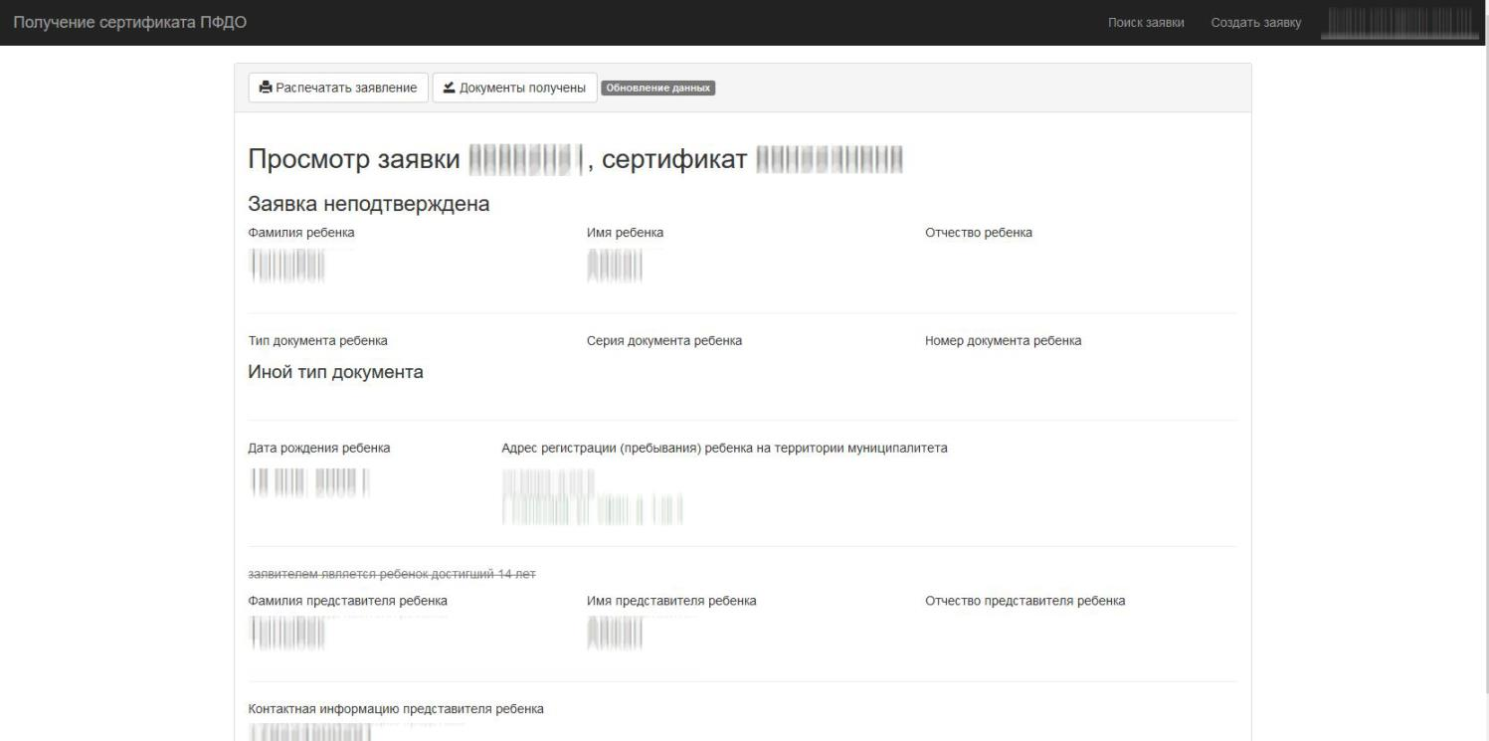
Регистрация заявления оператором
Оператор проверяет поданное заявление и подтверждает личность заявителя

Slide 22
Регистрация заявления оператором
Для создания новой заявки оператор выбирает соответствующий пункт меню

Slide 23
Регистрация заявления оператором
Далее действия аналогичны подаче заявления родителем

